Slide 1
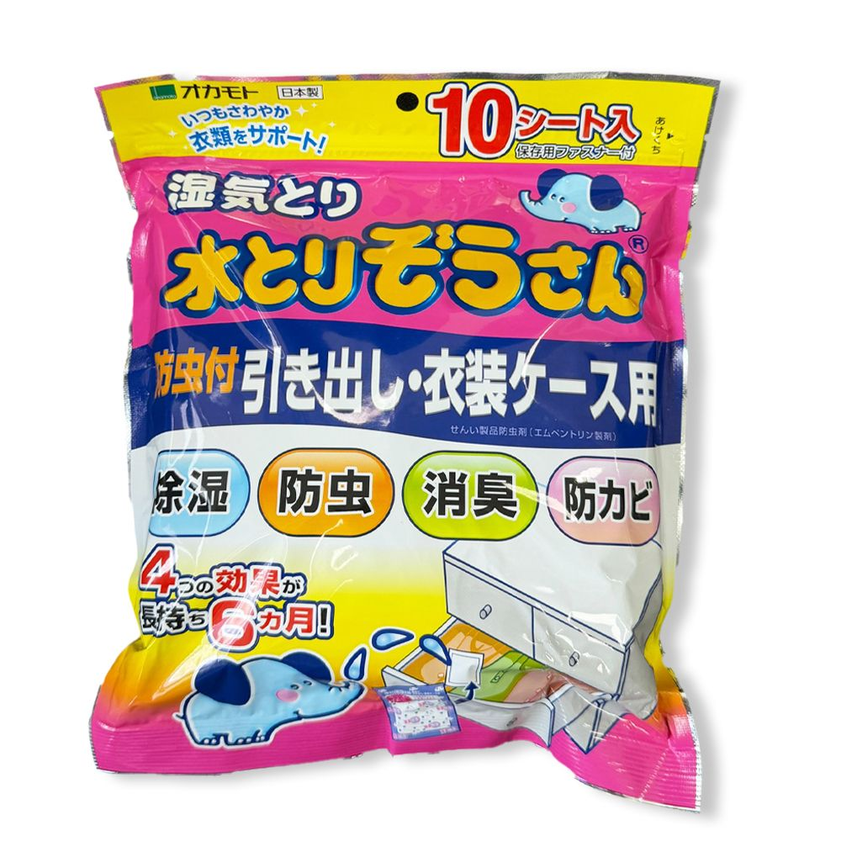
新品 Newsfeed 介紹
Week of 31/8
🔥 中熱度
8
吸濕大笨象除濕抗菌消臭吸濕劑(10片入)(抽屜儲物箱用)▼C2(99903)(平行進口)
H0883003（H0883003）
H0883003_S_OK99903
🔗 按 SKU 開啟 HKTVmall 產品頁
售價（估）
7月 GMV
7月銷量
$64.33
$11,257.25
175 件
💡 建議 Newsfeed 角度
• 「香港潮濕天氣救星」影片 3 個月前 1.3M views，除濕防霉話題
• 吸濕大笨象係獅王經典家居產品，衣櫃抽屜除濕實用場景
• $64.33 平價消耗品，Newsfeed 做「回南天/潮濕季」應季內容
📦 HKTVmall 產品圖（參考）
📢 香港潮濕天氣救星 影片 3 個月前 1.3M + 獅王 吸濕大笨象 真實用家 5 個月前 — 潮濕季話題
📺 https://www.youtube.com/watch?v=Z9Tlow0tvzE
Newsfeed Hot Items Dashboard ｜ fificheck.github.io/newsfeed-hot-items-dashboard ｜ 週一自動更新

